Slide 1
§6 内容分析法

Slide 2
6.1 内容分析法及其特征
内容分析法（Content Analysis）是对文献内容进行系统分析的一种专门方法，其目的一般是弄清或测度文献中本质性的事实或趋势。

Slide 3
6.1 内容分析法及其特征
内容分析法的特征
对大量样本进行特征识别的系统方法，具有统计性。
内容分析法是一种对大量样本进行特征识别的系统方法。
内容分析法强调用事实和数据说话。

Slide 4
内容分析法局限
1）文献需具备两个条件：形式化原则，即能从文献中抽出便于可靠统计的、具有语义特征的分析单元；统计原则，即要有一定数量的文献。
2）方法的背景是归纳法。即不可能超越和脱离所分析的文献。不是一种发挥想象的开放式方法。
3）方法实施的工作量大，投入时间较长。特别是长期跟踪或大范围扫描的内容分析工作，对人力和时间的要求更加突出，需要计算机辅助分析。

Slide 5
确定目的
建立假设
选择样本
定义分析单元
内容分析步骤框图
制定分析框架
频数统计
检验假设
结论汇总

Slide 6
确定目的——必须首先明确。
选择样本——力求样本信息量大，有连续性，便于统计分析并尽可能是分析人员所熟悉的。

Slide 7
分析单元——是内容的“指示器”。一般先依据目的确定分析范畴，即确定符合目的要求的最一般的关键性概念。确定范畴时应避免两个极端：过大的范畴可能使分析结果表面化和简单化；过细的范畴造成几乎重复原文。范畴选择之后，再明确相对应的分析单元。分析单元是不再细分析测度单位。对文字对象，词是最小的分析单元。此外，意义独立的词组、简单句、段和意群甚至独立的篇也可视作分析单元。在复杂的内容分析中，可同时采用几种分析单元。

Slide 8
制定分析框架——体现分析思路和保证系统性的核心步骤。要求分析人员对问题本身和分析对象二者都有深透的认识。其基本出发点是使分析单元的测度结果能反映和说明实质性的问题。例如，用图书馆中通用的主题词表作词频分析有时意义不大，原因在于通用的主题词表并不是为分析专门问题而设计的。

Slide 9
频数统计——一种规范性的操作，包括计数和数据处理，需要通过大数量的统计反映统计意义上的相关性。在内容分析中，最常用的是词频统计。
结论汇总——在综合统计结果和定性分析的基础上，得出某些结论性的看法，同时指出所作的内容分析的适用范围或边界。

Slide 10
内容分析法的应用
20世纪初，人们提出在一般性阅读文献获得理解之外，采用半定量的统计方法对文献的内容进行深入分析和解释。
二战中，美国传播学家拉斯韦尔等在进行战时军事情报研究中，组织了一项名为“战时通讯研究”的工作，以德国公开出版的报纸为分析对象，分析获取法西斯政权重要军政机密情报，取得了出乎意料的成功，使内容分析法显示出实际效果。

Slide 11
20世纪70年代，有学者选择前苏联的莫斯科、列宁格勒和14个加盟共和国的16位地方党的领导人为分析对象，通过从这些政界人物在公开演说或著作中对领袖的称呼和提法中抽取指示词，借助词频统计和分析来推测地方领导人对勃列日涅夫的支持程度。并结合前苏联问题专家的意见，对分析结果的有效性和可靠性进行进一步的判定。
2005年，美国中央情报局成立了“公开信息中心”，每天在全球各个网站、论坛里搜集各种各样的军事信息。通过分析，美国不仅能发现别的国家最新的军事动向，而且连该国某些机密的武器发展计划，也可能由于网友的无意识透露而被美国情报机构掌握 。

Slide 12
在我国，内容分析法也在图书情报、中医药、旅游、食品安全、危机事件、教育、网络隐私、收入分配等各种研究中不断得到尝试和应用。例如，有人以“三鹿奶粉事件”为个案，通过选择目标媒体、时间范围和分析单元，统计分析这一危机事件中我国报纸媒体的报道，研究报纸媒体在危机事件中的角色定位。又如，有人采用内容分析法，从20个方面考察5类包括门户网站、旅游预订、网上招聘、网上购物、网上支付共计51个有代表性网站的隐私声明，发现国内网站的隐私声明存在很大差异，多数网站的隐私声明并不规范，隐私保护的一些重要方面尚未得到网站重视。

Slide 13
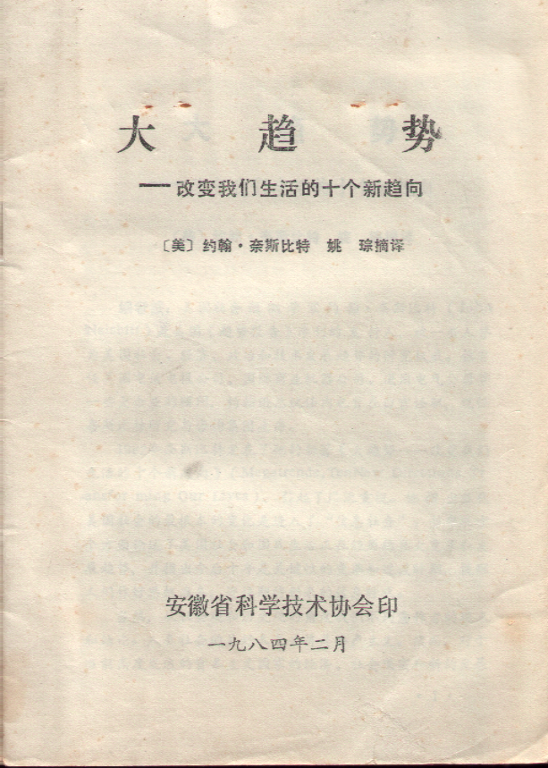

内容分析法的应用
奈斯比特《大趋势——改变我们生活的十个新方向》
“虽然我们仍然认为我们是生活在工业社会里，但是事实上我们已经进入了一个以创造和分配信息为基础的经济社会。”

Slide 14
近几年来，约翰·奈斯比特又相继出版了《世界大趋势：正确观察世界的11个思维模式》和《中国大趋势：新社会的八大支柱》两部作品，在世界范围内（尤其是在中国）引起了强烈的社会反响，再次成为内容分析法应用领域的杰作。
这三本书在研究的整体思路上几乎如出一辙，正如约翰·奈斯比特在《世界大趋势：正确观察世界的11个思维模式》导言中所说的：“搜集了大量信息，阅读了许多报纸，还与世界各地不同文化背景的人交流思想与观念，所有这一切都帮助我明了世界发展的趋势。”

Slide 15
“《趋势报告》的工作人员每月不断地监视6 000种地方报纸……经过12年这样仔细地监视地方事件，我已经逐渐能清楚地辨别出我们正在对美国进行结构重组的方向。”
——奈斯比特

Slide 16
分析样本——凡10万人口以上的城市的所有的州政府的地方报纸均作为分析的对象，并考虑报纸质量和代表性。约6000种地方报纸。
分析的框架——一级共10个，即教育、就业、环境、政府和政策、健康、住房、人际关系和经济联系、法律和正义、交通、福利和贫困。这些一级主题再分解为二级、三级和四级主题。每一个一级主题大致分为8～16个小主题，总共有117个小主题。
分析单元——以单篇报道作为分析单元，按主题框架对每篇报道归类编码，建立可多种途径检索的全文数据库。
篇幅分析——利用所建的数据库可以实现多方面的内容分析，如某一议题的篇幅变动分析，某一时期内各类主题的比例结构等，从而完成系统化的定量和定性分析。

